Slide 1
NASTAVNI PREDMET-
REHABILITACIJA U SPORTU
XII PREDAVANJE
Specifičnosti povreda kičmenog stuba u sportu - evaluacija, dijagnostika , klinička slika i terapija
Prof. dr Milorad Jerkan

Slide 2
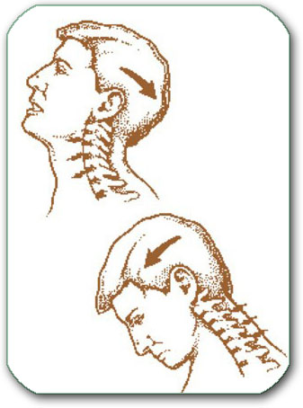
Kičmeni stub (KS) ili kičma – koštani stub izgrađen od pršljenova
Statičku, dinamičku i zaštitnu ulogu
Obezbeđuje stabilnost i držanje tela u uspravnom položaju
Omogućuje pokretljivost glave, vrata i trupa
Štiti kičmenu moždinu od oštećenja
Apsorbuje i umanjuje udarce i potrese
Kičmeni stub mora ispuniti suprotne
zahteve:
Da bude dovoljno čvrst da obezbedi
stabilnost
Da bude dovoljno pokretljiv

Slide 4
Osnovne uloge KS omogućene su specifičnom građom – vertikalni niz kratkih kostiju
Kičmeni stub se satoji od 32-33 pršljena
7-vratnih
12-leđnih
5-lumbalnih
5-sraslih sakralnih (čine sakralnu ili krsnu kost – oss sacrum)
3-4 srasla kokcigealna (čine trtičnu kost - oss coccygis)
Fiziološke krivine

Slide 6
Zglobovi kičmenog stuba
U vratnom delu:
Apofizarni (fasetni) zglob
Intervertebralni
Unkovertebralni - processus uncinatus sa telom pršljena
Atlantookcipitalni
Atlantoaksijalni
U torakalnom i lumbalnom delu:
Apofizarni zglob i
Intervertebralni
Unkovertebralni ili luškinov zglob – od trećeg do sedmog vratnog pršljena

Slide 7
Apofizarni, fasetni zglob
Sastoji se iz ravnog donjeg nastavka (processus articularis inferior ) gornjeg pršljena i ravnog gornjeg nastavka donjeg pršljena (processus articularis superior)

Slide 8
Discus intervertebralis
Tela pršljenova spojena su međupršljenskim diskusima
Diskus se sastoji iz fibroznog prstena (anulus fibrosus) i mekog jedra (nukleus pulposus)
Omogućuju bolju pokretljivost ali i amortizaciju kičmenog stuba

Slide 9
Ligamenti kičmenog stuba
Lig.longitudinale anterior
Lig.longitudinale posterior
Lig.interspinosus
Lig.flava

Slide 10
Faktori pokretljivosti u pojedinim delovima kičmenog stuba
Broj pršljenova - veća je pokretljivost određenog dela KS ukoliko je veći broj
Visina pršljenskog tela – veća je pokretljivost ako su pršljenska tela viša
Prečnik pršljenskog tela – ako je prečnik manji, pokretljivost je veća
Visina mešupršljenskih diskusa – veća je pokretljivost što su viši
Položaj rtnih nastavaka – bolja je pokretljivost ako su oni kraći i uži i paralelnije postavljeni

Slide 11
Pokretljivost kičmenog stuba u celini
Pokretljivost između dva susedna pršljena je minimalna, ali pokreti kičme u celini kao zbir većeg broja malih pokreta, imju prilično veliku amplitudu.
Razlikuje se pokretljivost pojedinih delova KS: vratnog, leđnog i slabinskog dela.

Slide 12
Krivine kičmenog stuba
Normalne krivine kičmenog stuba, pri posmatranju sa strane su: vratna lordoza, leđna kifoza, slabinska lordoza i krsno repna krivina
Posmatran sa zadnje ili prednje strane kičmeni stub je prav. Niz rtnih nastavaka čini vertikalni grben, i može se opipati ispod kože.
(može se kod većine ljudi uočiti fiziološka skolioza torakalnog dela u zavisnosti da li se radi o desno- ili levorukim osobama)

Slide 13
Zašto su krivine kičmenog stuba fiziološke:
Tokom filogenetskog razvoja formirale su se krivine kičmenog stuba da bi se:
sprečili grubi sudari koštanih nastavaka pršljenova
Omogućila veća pokretljivost i otpornost

Slide 14
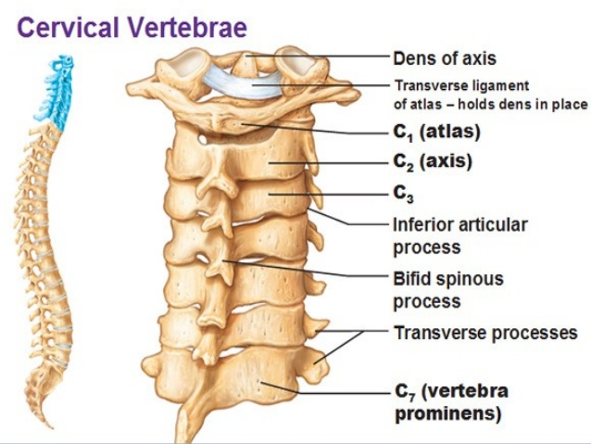
1. i 2. vratni pršljen atlas i axsis

Slide 15
Vratni deo kičme je najpokretljiviji
Zahvaljujući :
relativno visokim međupršljenskim diskusima
obliku pršljenova i manjem prečniku pršljenskih tela
Rtni nastavci su kratki i uzani
Mišići koji pokreću glavu svojim gornjim pripojima spojeni su za kosti lobanje a donjim za vratni deo KS, trup ili ramrni pojas

Slide 16
Torakalni (grudni, leđni) deo kičmenog stuba
Sastoji se od 12 grudnih pršljenova
1.grudni pršljen je po građi sličan vratnim
12.grudni je sličan lumbalnim
Najveći deo obima pokreta se odvija u tim delovima
U ostalim zglobovima ovog dela KS pokreti su minimalni

Slide 17
Pokretljivost torakalnog dela je mala
Rtni nastavci su dugački i kosi
Međupršljenski kolutovi su niski
Zglobovi sa rebrima takođe smanjuju pokretljivost
Lateralna fleksija je 30˚
Rotacija iznosi 20˚

Slide 18
Lumbalni (slabinski) deo kičmenog stuba
Međupršljenski prstenovi su visoki, naročito između L5 i S1
Poprečni nastavci su uzani
Rtni nastavci su paralelni
Fleksija - 40˚
Ekstenzija - 30˚
Lateralna fleksija 25˚
Rotacija - 10˚

Slide 19
Krsno-repna krivina
Važan je deo kičmenog stuba za održavanje stabilnosti – veliki broj pripoja mišića
Sastoji se od 5 sraslih sakralnih kostiju i trtične kosti.
Nema ulogu u pokretljivost KS, već u obezbeđivanju stabilnosti.

Slide 20
Ekstenzija trupa
Prilikom pokreta ekstenzije gubi se leđna kifoza a vratna i lumbalna lordoza postaju izraženije

Slide 21
Statičko i dinamičko opterećenje lumbalnog dela kičmenog stuba
U toku svakodnevnih aktivnosti najveće opterećenje trpi lumbalni deo KS.
Najznačajnija struktura koja savladjuje opterećenja je diskus intervertebralis.
Ovi atipični zglobovi izmedju pršljenova omogućavaju pokrete u sve tri ravni
Pri pokretima dolazi do naprezanja anulus fibrozusa, a nukleus pulpozus se ponaša kao elastično, hidraulično jastuče.

Slide 22
Nukleus pulpozus – meko jedro
Nukleus pulpozus se prilagodjava svakom pokretu kičmenog stuba i omogućava ravnomernu distribuciju mehaničkih sila.
Sadrži veliku količinu vode (80%)
Od 4. decenije opada hidratacija mekog jedra čime se smanjuje i postaje manje elastično.
To ubrzava pokrete unutar fibroznog prstena, dovodi do većih pritisaka i lakšeg oštećenja.

Slide 23
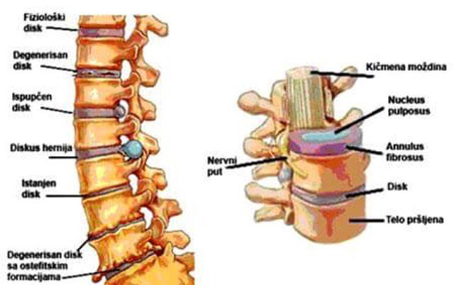
Oštećenje diskusa
Opterećenje diskusa je veće ukoliko je ugao opterećenja nepovoljniji (nagib trupa pri podizanju tereta)
Npr. Pri pravilnom podizanju tereta od 50kg opterećenje 5. lumbalnog pršljena i diskusa iznosi oko 380kg a pri uglu od 120 stepeni iznosi 630kg

Slide 24
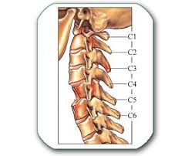
Šta je značajno za opterećenje kičmenog stuba
Funkcionalnost diskusa
Ugao nagiba tela
Veličina opterećenja
Vrednost ugla izmedju sakruma i 5. lumbalnog pršljena

Slide 25
Intradiskalni pritisak
Ležanje u bilo kom položaju – intradiskalni pritisak 0.1 MPa
Opuštena sedeća pozicija i stajanje 0.3 - 0.5 MPa
Podizanje tereta od 15kg sa pravim ledjima – 1.72
Podizanje istog tereta sa savijenim ledjima – 2.3
Intenzivni trening snage - 2.3

Slide 26
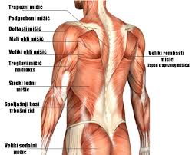
Mišići odgovorni za zaštitu kičmenog stuba
Mišići trupa se mogu podeliti u dve grupe:
Globalni sistem (m. rectus abdominis, m. obliqus abdominis i m. errector spinae) odgovorni su za pokrete i održavanje ravnoteže
Lokalni sistem (m. transversus abdominis, m. multifidus). Ovi mišići su stalno napeti i vrše stabilizaciju zglobova kičmenog stuba

Slide 27
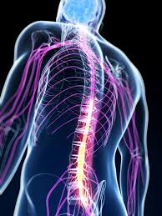
Mehanizmi povređivanja kičmenog stuba
Povreda kičmenog stuba, sa biomehaničkog stanovišta, može se definisati kao promena u strukturi nastala kao rezultat dejstva trauma ili mehaničkog preopterećenja.
Povrede kičmenog stuba obuhvataju: povrede ligamenata, platoa pršljenskih tela, fisura analusa fibrozusa, i prelome pršljenova u celini.

Slide 28
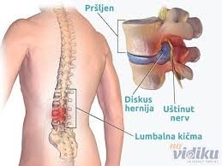
Mehanizmi povređivanja kičmenog stuba
Kada patološke sile deluju na kičmu, prvo se povreda javlja na najslabijem delu kičmenog pršljena. Tip povrede kao i mesto povređivanja zavisi od pravca i veličine dejstvenih sila.
Drugi, vrlo važan, faktor koji utiče na tip i veličinu povrede jesu mehanička svojstva susednih interverterbralnih zglobova.

Slide 29
Mehanizmi povređivanja kičmenog stuba
Sile koje uglavnom deluju kompresivno obično dovode do kraš povreda pršljenskih tela i platoa. Ako se kompresivnim silama dodaju sile fleksije i ekstenzije dolazi do većeg ili manjeg uklinjavanja pršljenova i pomeranja prelomljenih fragmenata.
Kompresivni prelomi pršljenova su naročito česti u torakolumbalnom delu kičmenog stuba.
Povrede mekanih tkiva obuhvataju povrede diskusa, ligamenata i kičmene moždine.
Povrede kičmene moždine nastaju dvojako: direktno – mehanički, i indirektno – ishemijom.

Slide 30
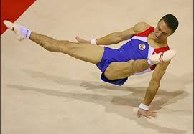
Gimnastička povreda kičmenog stuba
Javlja se najčešće kod mladih gimnastičarki koje imaju spondilozu slabinskih pršljenova i bol u krstima prilikom hiperekstenzije.
Bol je stacioniran u predelu paravertebralne muskulature, što stvara zabunu kod sportskog lekara o mogućnosti povrede mišića ove regije. Diferencialno dijagnostički sumnje otklanjamo pozitivni Lazarevićevim znakom koji je na 70 ili 80 stepeni pacijent leži u pronaciji izvodi se hiperekstenzija i javlja se bol u lumbalnoj regiji.
Prisustvo skolioze i napetost paravertebralnih mišića.

Slide 31
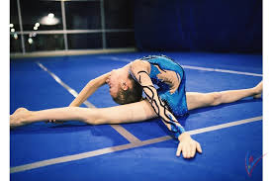
Gimnastička povreda kičmenog stuba
Prevencija koju preporučujemo je jačanje mišića abdomena, ramena i intravertebralnih i paravertebralnog dela, antilordotične vežbe, kao i vežbe za jačanje lumbodorzalne fascije i mišića flektora potkolenice.

Slide 32
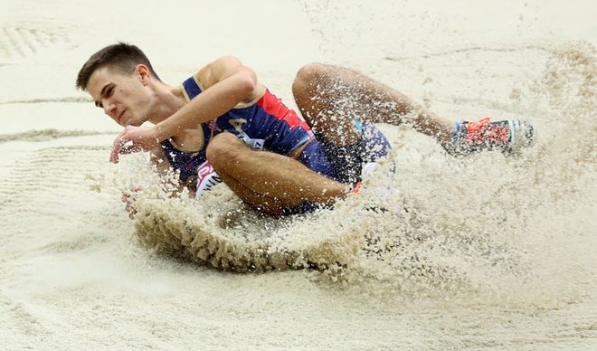
Gimnastička povreda kičmenog stuba
Kod gimnastičara srećemo i spondilololistezu gde su primetna oštećenja na L4–L5 i L5–S1. U 10% slučajeva javlja se i bol izazvan diskalnim promenama.
Kod preloma pršljenova, povrede hrskavice rasta (Scheuermanova bolest) i neoplazme javlja se bol u krstima.
Mogućnost pojava hernije diskusa retko se sreće kod mladih osoba, ali kod sportista usled nepravilnog treninga, predoziranosti i velikom fizičkom naprezanju hernia diskusa je moguća (balerine, gimnastičari)

Slide 33
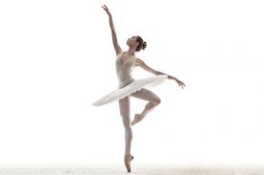
Promena na kičmi igrača baleta
Usled napornih nedoziranih vežbi dolazi do promena na kičmenom stubu u vidu torakalne kifoze i lumbalne lordoze. Jačanjem torakalnog dela kičme dolazi do smanjenja lumbalne lordoze, a sagitalna krivina kičme se ispravlja.
Nekada može da se javi i laka istegnuća ligamenata.
Radiloškim nalazom i ortopedskim pregledom ništa se ne otkriva dok scintigrafijom otkrivamo povećanu aktivnost u kičmi sa povećanim nivom metabolizma u ovoj zoni.
Lečenje je antiinflamatornim lekovima, a ova bolest se posebno javlja u petoj i šestoj deceniji života kod bivših sportista kada se javlja bol u leđima.

Slide 34
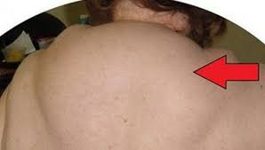
Gimnastička grba
Posebno se javlja kod gimnastičara „specijalaca“ za karike. Mišići grudnog koša se skraćuju i dovode do nastanka grbe, naročito usled jednostranosti izvođenja vežbi i to u periodu intenzivnig rasta između 13. i 17. godine.
I kod biciklista se javlja grba koja se manifeststuje kifozom srednjeg dela torakalne kičme usled pogrbljenosti na takmčenjima i treninzima kada biciklista po nekoliko sati ostaje pogrbljen u sedlu.
Kod košarkaša kifozu smatraju kao njenu specifičnost. Međutim naša iskustva u praćenju košarkaških ekipa od pioirskih do seniorskih kategorija idu u prilog činjenici da pojava kifoze nastaje usled ubrzanog rasta i promenama na korpusima pršljenova u smislu Scheuermanove bolesti.

Slide 35
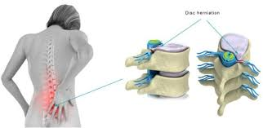
Lumbalni sindrom kod sportiste
Kod sportista lumbalni sindrom srećemo još u periodu pre puberteta i pubertetu. Naporni treninzi i takmičenja izazivaju „zamor tkiva“ i to predstavlja jedan od glavnih faktora za pojavu ovog oboljenja. Mlada tkiva diskusa sporo degenerišu i atrofiraju (juvelarni lumbalni sindrom), komresija radiksa duže traje ali se i sporije povlači oboljenje je po obimu manje ali lečenje je teže nekad samo operativni zahvat daje komletan uspeh. Posebno ova povreda je izražena kod sportista gde pritisak trpi kičmeni stub kod pokret pri izbacivanju tereta (bacači kladiva, diska, kugle i koplja), kod sportova napora (dizači tereta, rvači, gimnastičari), sportovi sa doskokom (skakači u dalj, troskokaši i skakači sa motkom), i u kontaknim sportovima (ragbisti, fudbaleri i karatisti).

Slide 36
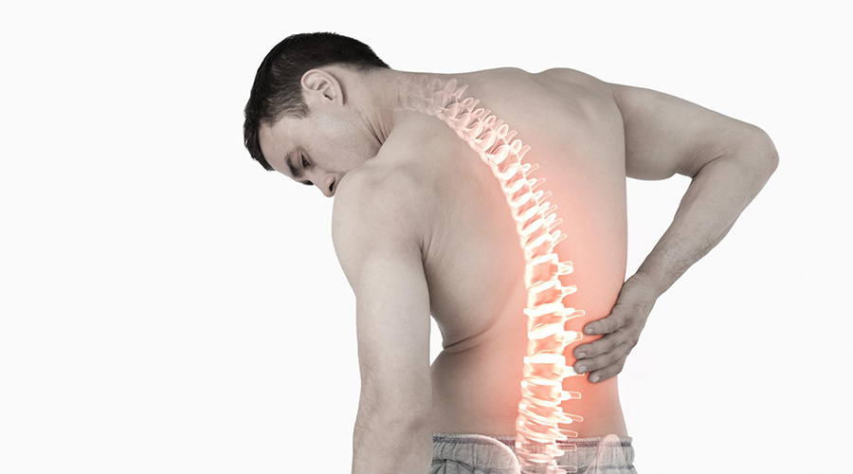
Lumbalni sindrom kod sportiste
Mehanizam nastajanja povrede nije kongenitalne prirode odnosno kongenitalne malformacije pršljenova, već je prvenstveno diskalne mehanogeneze. Ranije se smatralo da se lumbalni sindrom javlja u trećoj, četvrtoji ili petoj deceniji života. Ovakve tvrdnje gube na svom utemeljenju zbog profesionalizacije sporta i nedoziranih treninga od rada.

Slide 37
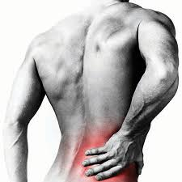
Klinička slika lumbalnog sindroma
Kliničkom slikom dominira osnovni bol u krstima u lumbosakralnoj regiji po sredini paravertebralno i intravertebralno.
Etiologiju bolova treba tražiti u nepravilnom istezanju sportista, velikim pritiscima na ovu regiju i na meka tkiva kičme: ligamente, kapsulama malih zglobova,diskusima korenima mišića i nerava. Bolovi ovog tipa veoma brzo prestaju (posle odmora sportiste od sportske aktivnosti), a u težim slučajevima bol traje zavisno od intenziteta i trajanja kompresije. Pored lumbalnog javlja se i ishialgični bol i to u njegovim granama na n.peroneusu i n. tibialisu a ponekad bol se širi i prema testisu. Simptomi oboljenja mogu se podeliti na spinalne koji se direkno ispoljavaju na kičmu, i radikularne koji nastaju zbog oštećenja nervnih korena. Suštinski sve ove promene odigravaju se na kičmi.

Slide 38
Spinalni znaci
antalgična skolioza (inklinacuja celog kičmenog stuba na jednu stranu)
rigidnost – kontraktura paravertebralnih mišića,
perkusija na procesusu spinozusu (najčešće na pršljenima L5. i S1.),
„znak zvonceta“– pritiskom palcem između dva procesusa spinosusa i vertebralnog segmenta
gde je oštećen diskus, izaziva bol u krstima i niz nogu,
ograničeni i bolni pokreti u lumbalnom delu kičme, elastičnost kukova i istegljivost pelvifemoralnih mišića (flektora, aductora natkolenice i drugih fleksora potkolenice) koje su često skraćeni i sprečavaju amortizacionu sposobnost karlice i lumbalne kičme.

Slide 39
Radikularni znaci
bolovi i trnjenje (parestezija), imaju karakterističnu topografsku putanje ishialgičkog nerva sa komprimiranim korenima od L4 do S1.
retko pritisak (najređe) na L3 i L4 karakterišu bolove i trnjenje od lumbalnog dela kičme prema spoljašnjoj i prednjoj strani natkolenice do kolena ili nešto ispod potkolenice (n. femoralis)
pritisak na L5 izaziva bolovi prema gluteusu, spoljašnjoj strani natkolenice i potkolenice, iznad spoljašnjeg maleolusa suprotno do palca,
pritisak S1 izaziva bolove u krstima, i širi se do zadnje strane natkolenice i potkolenice sve do pete, a onda spoljašnjom stranom stopala do malog prsta,
Lazarevićev znak – bolovi i trnjenje prostiru se duž ishijadičnog nerva (u dorzalnom dekubitusu, noga se sa obolele strane flektira u kuku dok je koleno ispruženo),

Slide 40
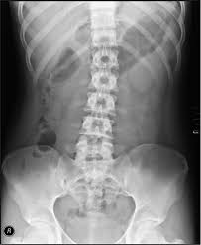
Dijagnostika lumbalnog sindroma
Radiografska dijagnostika je dominantna u potvrđivanju dijagnoze, a podrazumeva nativnu radiografiju, kontrasnu radiografiju (mijelografija, diskografija) i radiografiju po slojevima – body scaner. U poslednje vreme magnetna rezonanca postaje dominantna u dijagnostici ovog sindroma, pored nje i skener je i dalje veoma aktuelan kao i elektrodijagnostika (elektromijelografija)

Slide 41
Dijagnostika lumbalnog sindroma
Lumbalni sindrom u početku daje klasične simptome a to su bolovi u krstima koji nastaju usled nedoziranih treninga, naglog podizanja večeg opterećenja, naglog pokreta u trku ili miru a to sve za posledicu ima bol u lubalnoj regiji koji je u većini slučajeva u kombinaciji sa bolom u glutelnoj regiji i spušta se duž donjih ekstremiteta. Intenzitet bola je različit u zavisnosti od oštećenja.
Ako se sportista nakon nekoliko dana dobro oseća ne znači da se potpuno oporavio, jer ova pojava je reverzibilnog karaktera koja ako se adekvatno ne leči može da izazove funkcionalnu slabost lumbalne kičme i mišića inervisani oštećenim korenom.
Od velikog je značaja za sportsko medicinsku praksu da se lumbalni sindrom ozbiljno shvati i da se preuzme adekvatne mere kako ne bi došlo do preranog prekida sportske karijere.

Slide 42
Lečenje lumbalnog sindroma
U zavisnosti od procene oštećenja kod sportista se preuzima adekvatna terapija.
Osnovna je suštinski mirovanje i to ležanje u tkz. Williamsovom položaju gde su kukovi flektirani a kolena oslonjena na veći jastuk ispod kolena. Glava je lako podignuta, afleksija ekstremiteta kičme podešava se prema individulanim potrebama.
Rasterećenje lumbalnog dela treba da traje u principu svih 24 časa, i to nekoliko dana kod sportista od 5 do 10 dana (iskustvo sa fudbalerima) ako nema nervnih ispada, dok Banović predlaže 3 do 4 nedelje, kod nervnog ispada 6 do 8 nedelja.
Kod sportista je ovo izuzetnetno dug period ali treba biti obazriv i pravilno proceniti oštećenje nerva ili lumbalnog predela pre definitivnog odobrenja povratka na sportski teren.

Slide 43
Terapija lumbalnog sindroma
Medikamentozna terapija
Od medikamentozne terapije daje se analgetik, sedativ (relaksira „upaljeni“ nerv) anestetik intramuskularno, a kod jačih bolova injekcije imletol, voltaren, i kortiko preparat depo lemod u koncetraciji do 40mg (podeljen na doze) u toku 7dana.

Slide 44
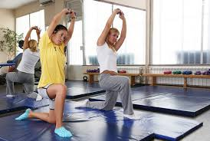
Kineziterapija
Kineziterapija kod sportista a i kod svih pacijenta sa problemom lumbalnog sindroma ima centralno mesto ne samo u terapiji nego i prevenciji novih recidiva i daljih oštećenja.
Vežbe disanja i relaksacije i vežbe gornjih ekstremiteta sa progresivnim opterećenjem, ali isklučivo do granice bola. U praksu sportista ustaje kada nema bolove pri uspravnom hodu i trnjenje duž nogu.
Osnovni cilj kineziterapije je mobilizacija donjih ekstremiteta, zatezanje mišićnih grupa preko njihovog osovinskog zatezanja i stabilizacija kičmenog stuba, karličnog prstena, kao i osovinskih mišića lanca, a što je uslov da se lumbalna kičma snagom mišića može imobilizirati u položaju blage kifoze karlice u lakoj reklinaciji.

Slide 45
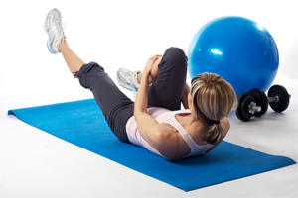
Fizikalna terapija
Fizikalna terapija protažira manuelna vibraciona masaža, podvodna relaksirajuća masaža, hidroterapija (temperatura vode između 34–38 stepeni) i olakšani pokreti u vodi, termoterapije, a u novije vreme koristi se krioterapija analgezijom i vaskularizacijom koja nastaje posle kratke vazokonstrikcije.

Slide 46
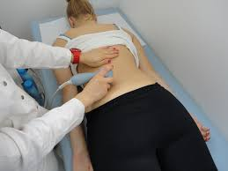
Fizikalna terapija
Ultrazvuk koji deluje analgetički i spazmolitički, diodinamičke struje duž n. ishiadicusa, interferentne struje, laser, impulsno magnetno polje kao i elektrostimulacija.
Kombinacija navedenih fizikalnih tretmana zavisi od težine povrede. Kod sportista veoma bitan psihološki status poverenje igrača u lekara je veoma značajan faktor u brzini izlečenja i povratak na sportsko borilište.

Slide 47
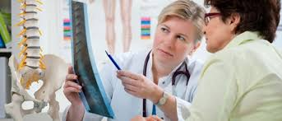
Hiruško lečenje
Po Banoviću apsolutne indikacije za hiruško lečenje su:
neuspešna konzervativna teraoija,
progresivni neurološki deficit,
prolaps diskusa centralnog tipa, gde postoje poremećaji motorike i svinktera, a gde bi neoperativno lečenje predstavljalo veliki rizik za kompresiju kaude ekvine.
Relativne indikacije:
česti recidivi radikularnih bolova i adhezije korenova, koje dovode do stalne parestezije i radikularnog bola, ali čiji intenzitet nije tako jak.

Slide 48
HVALA NA PAŽNJI

